Slide 1
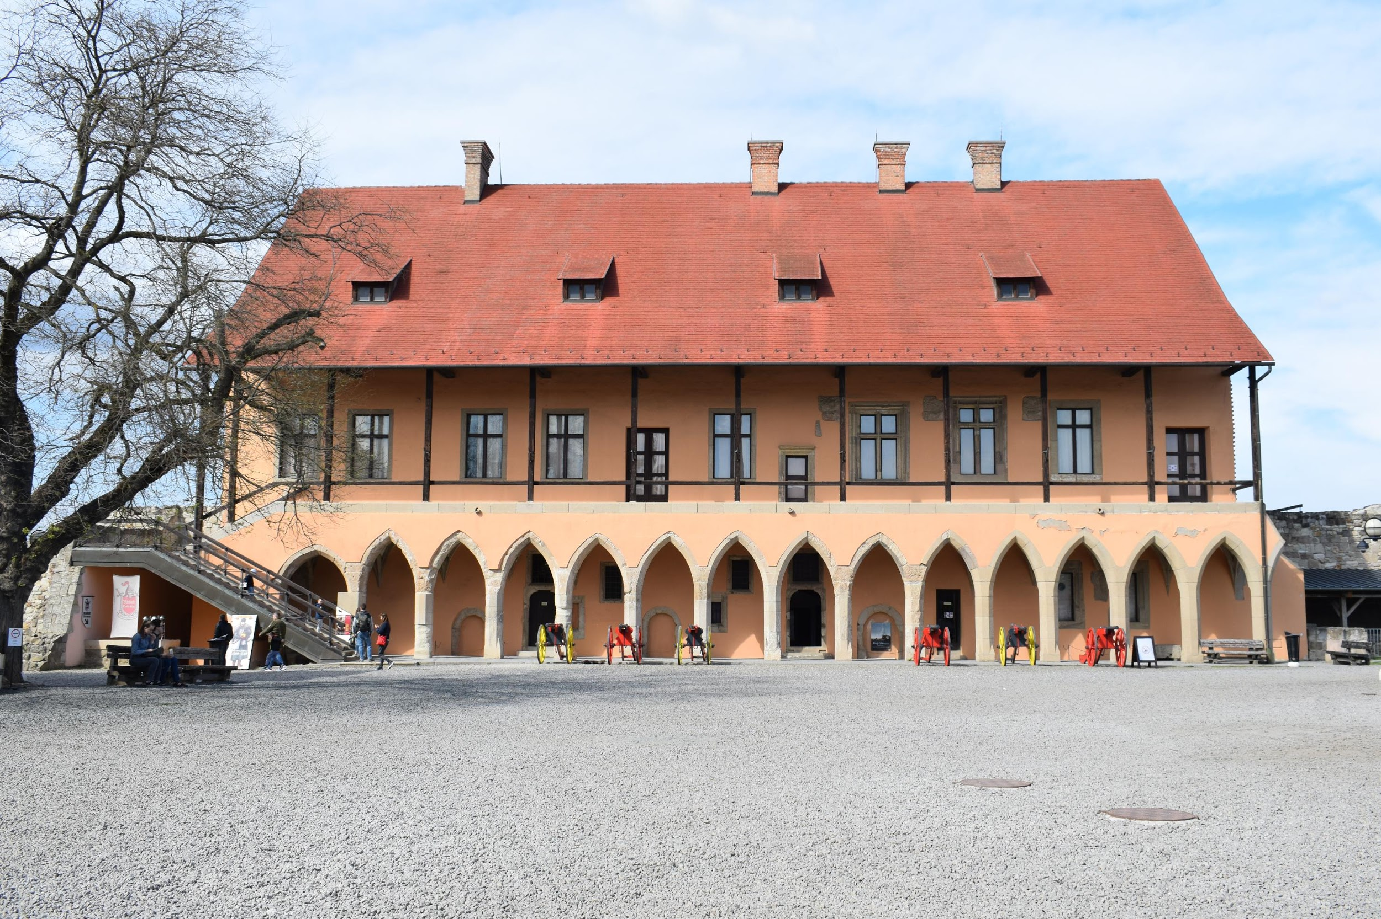
Egerben jártam! Sok szép dolgot láttam...
Vissza az emlékek világába

Slide 2
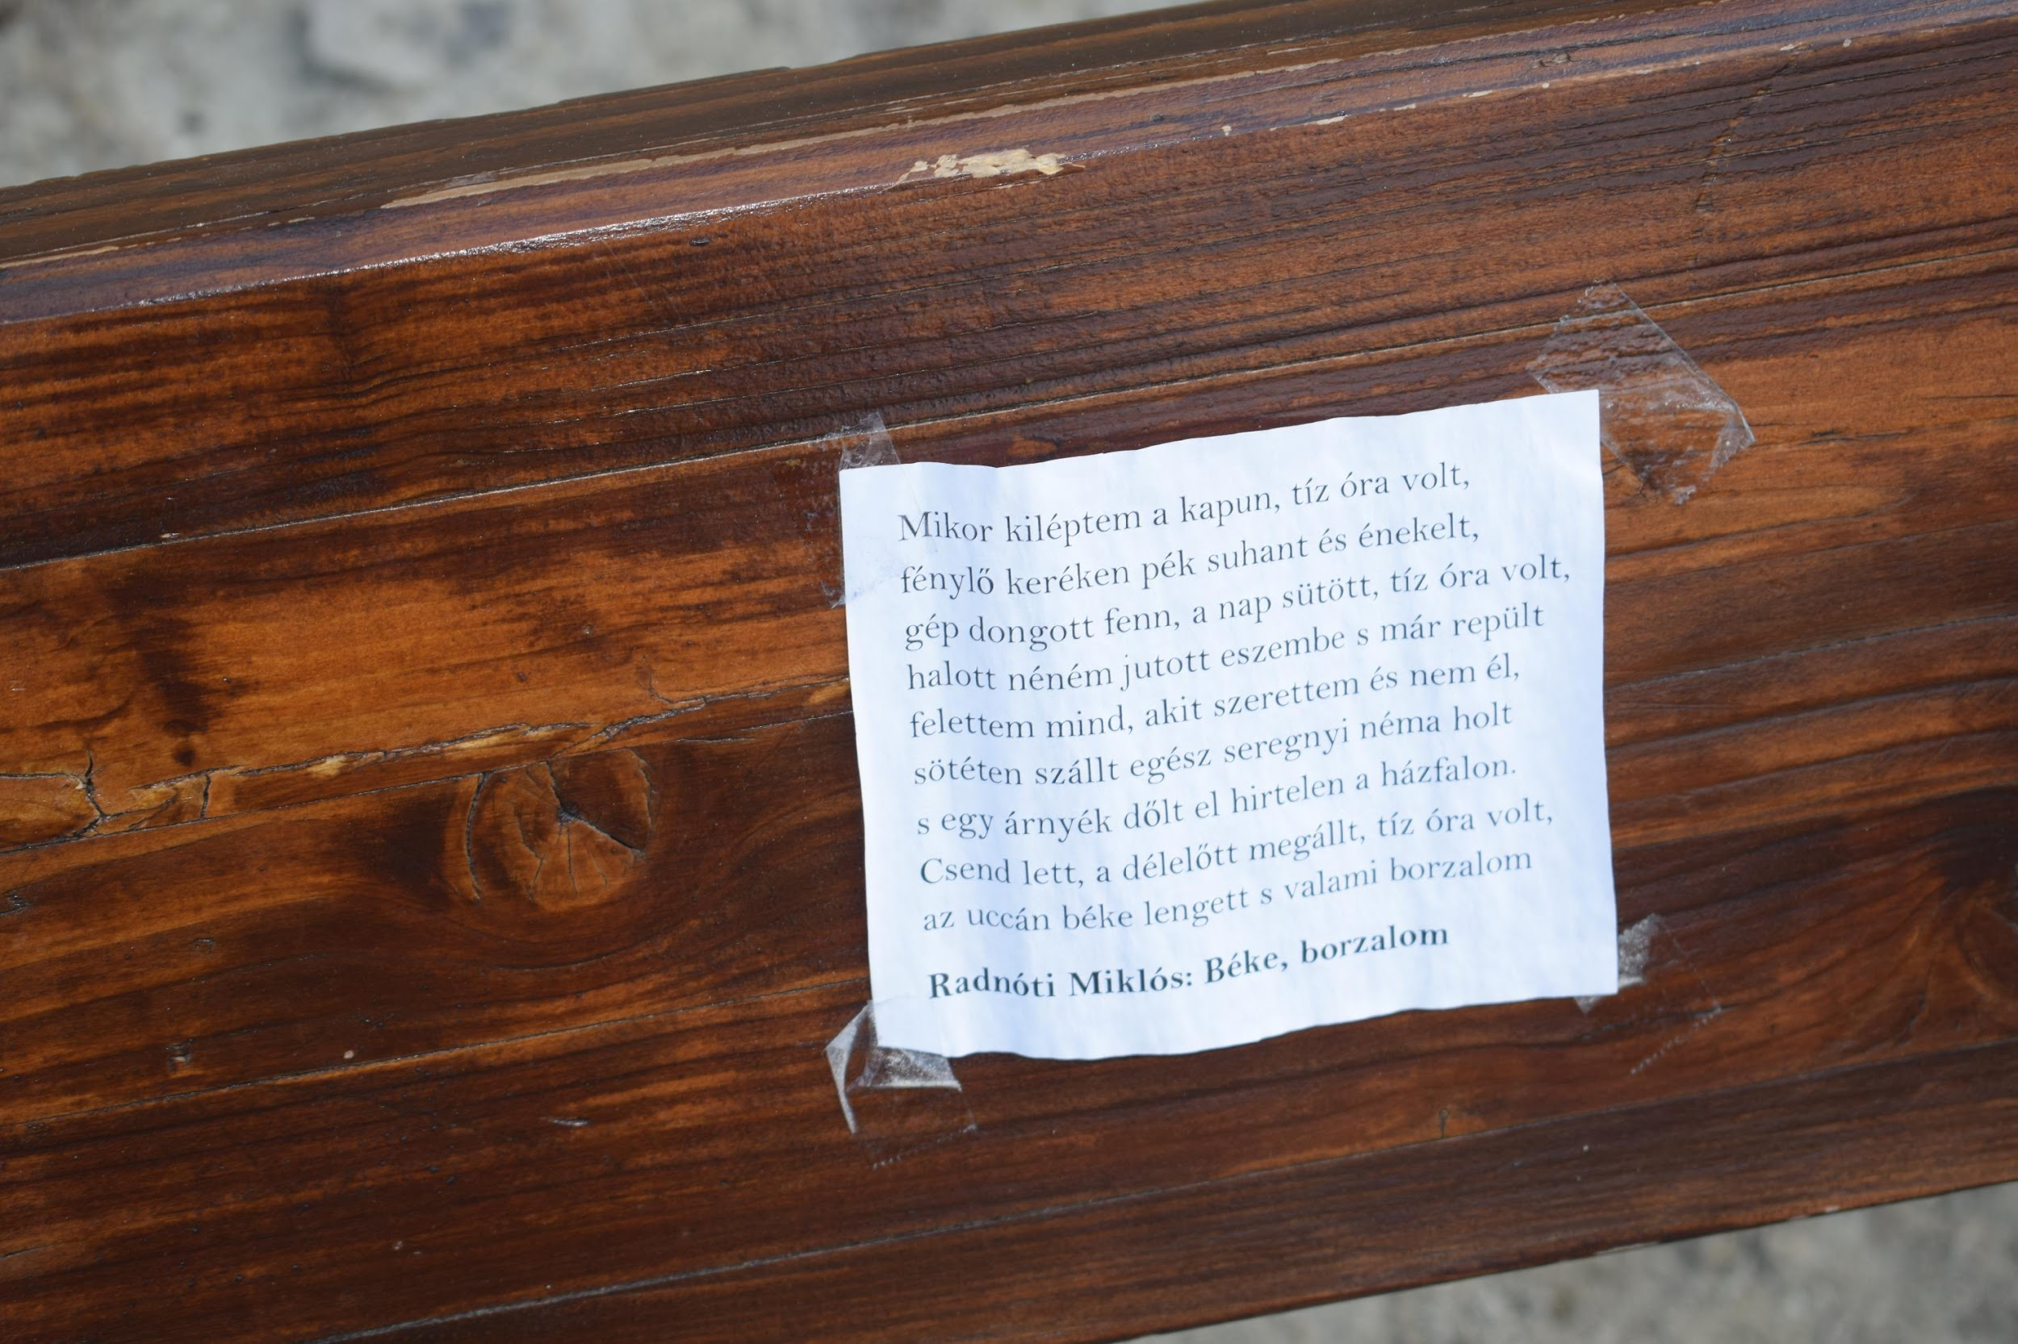
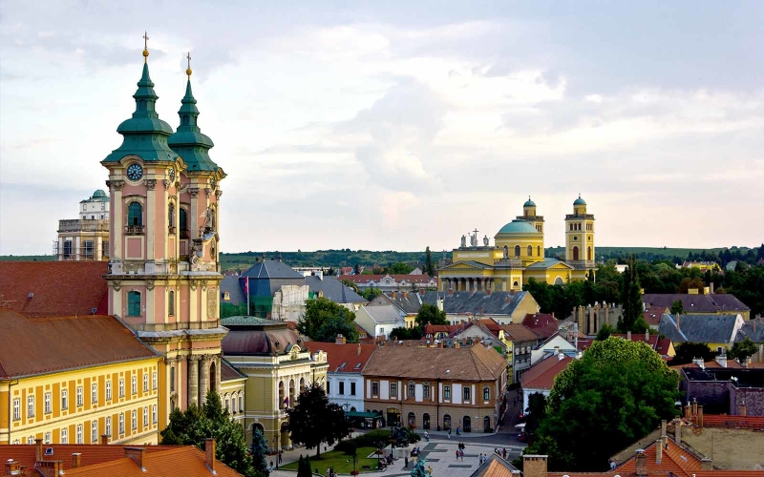
Gerendán egy idézet,
Összefoglal ígéket,
Akkoriban tán 10 óra, ha lehetett,
Borzalmas árny visongott, az elfeledett.

Slide 3
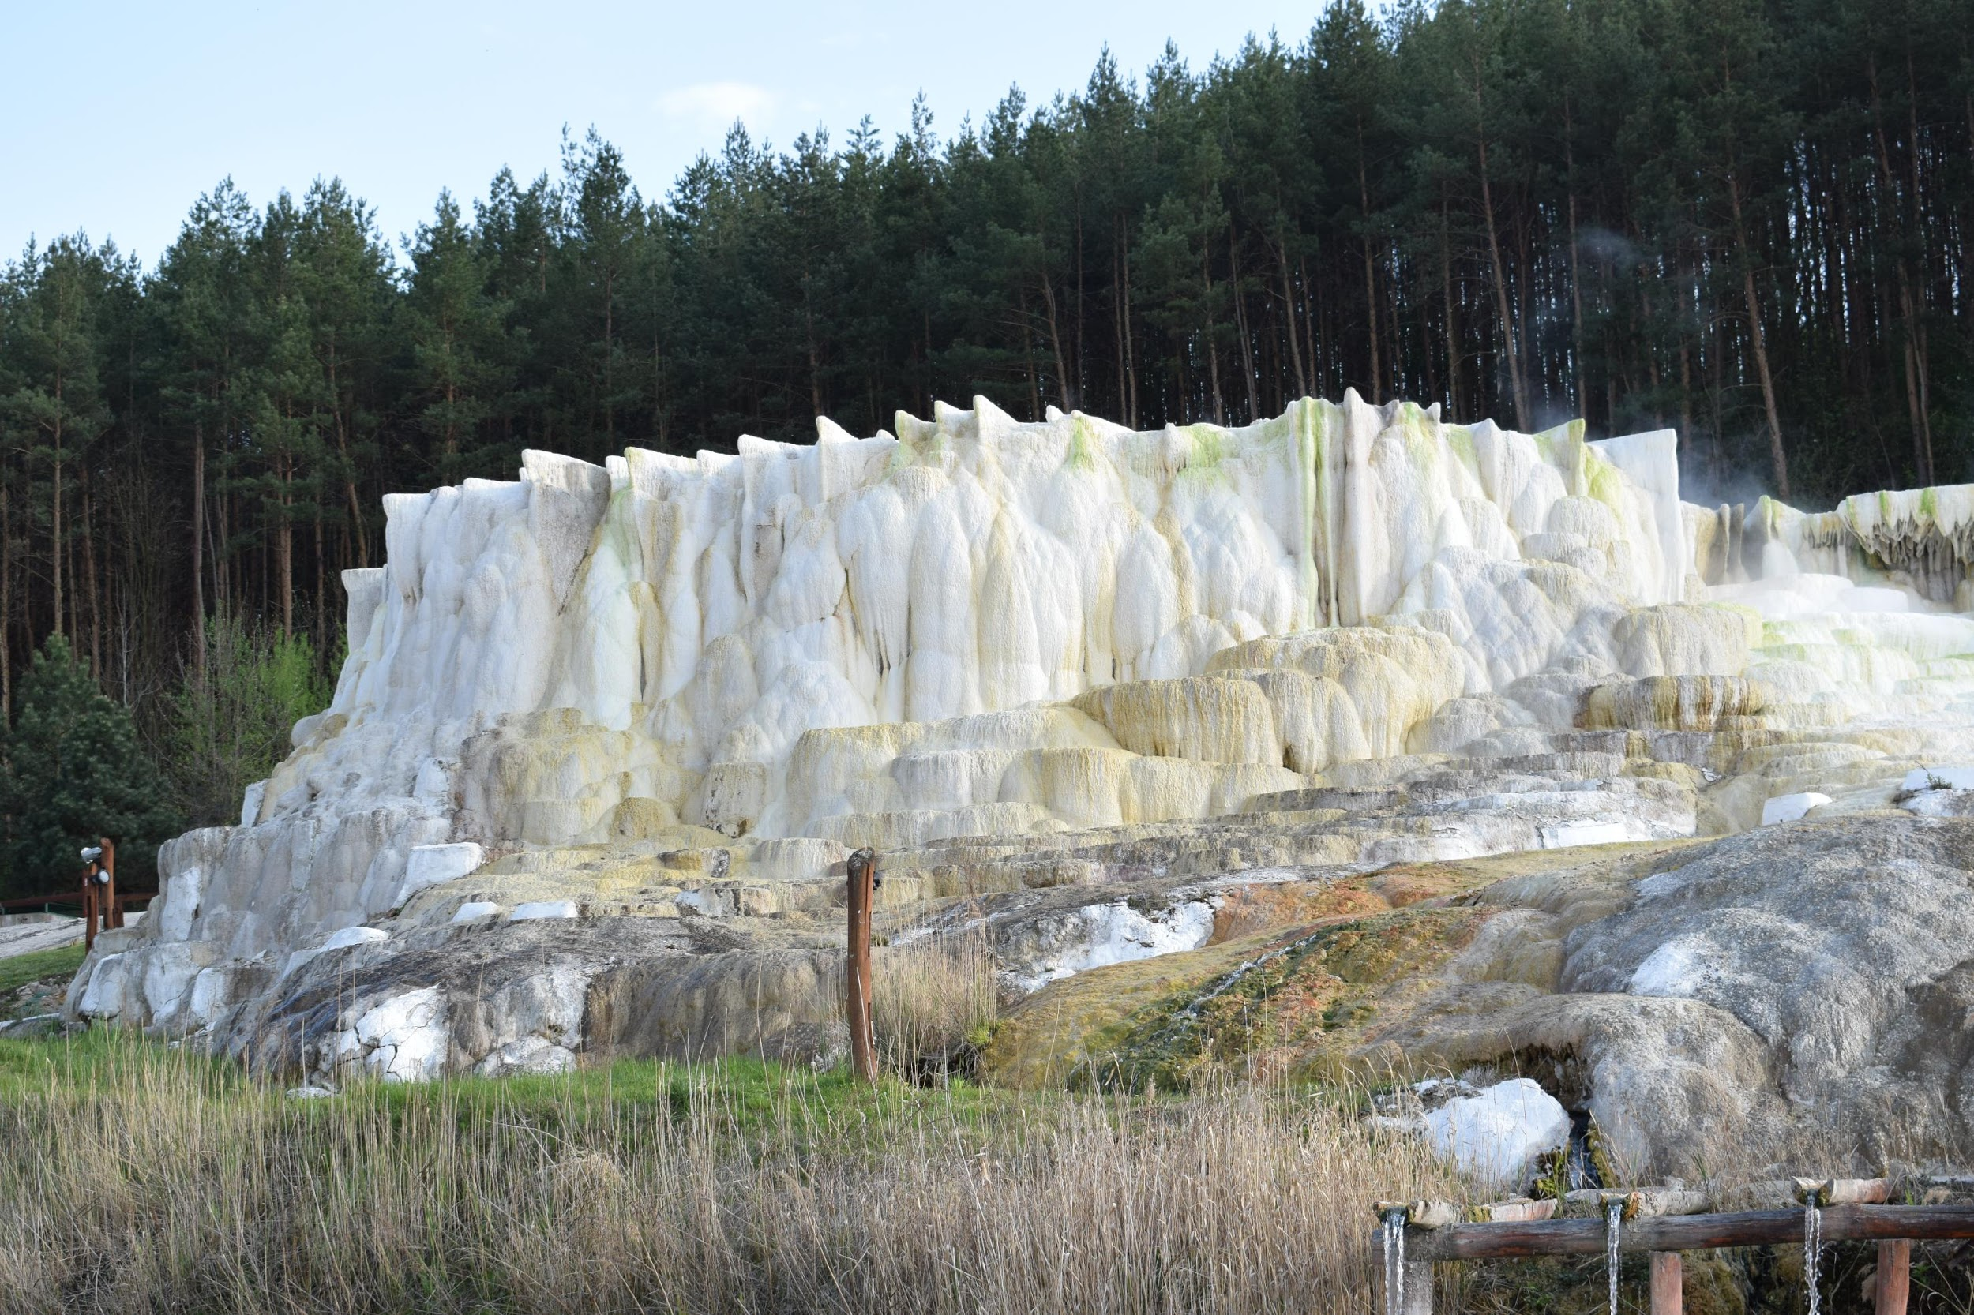
Ráláttam az ablakomból a természetre,
Kimentem hozzá, és lefényképeztem,
Sódomb a neve, gyógyvizeket termel,
Minden régi dombrészt, savával elnyel.

Slide 4
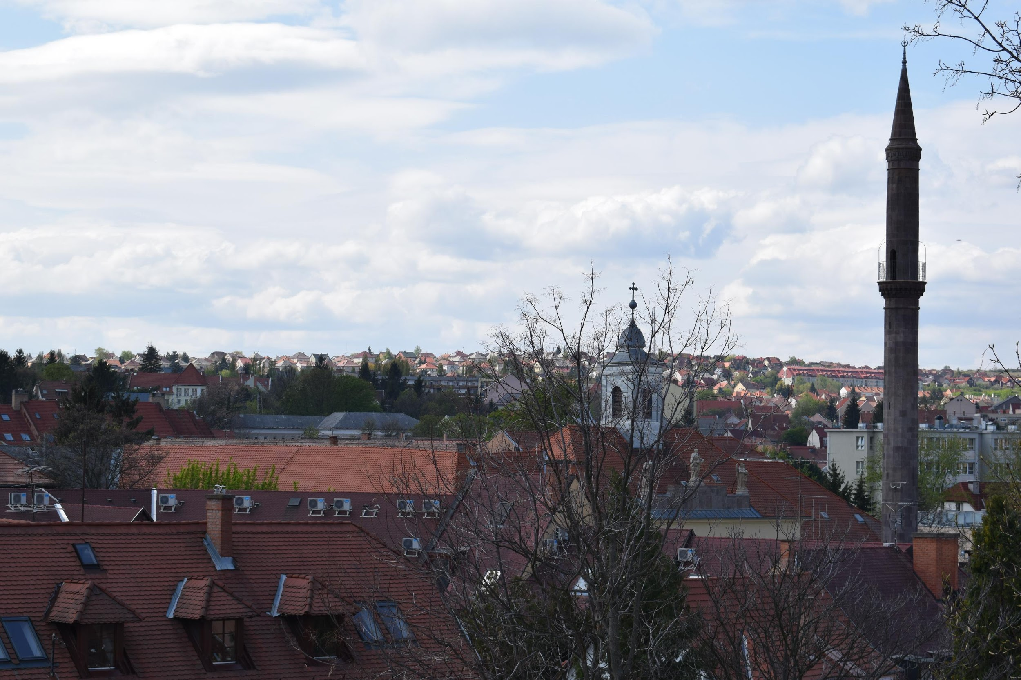
Innen fentről a táj meseszép,
Nincsen erről bűbáj, vagy egyéb,
A természet az emberrel alkotta közösen,
Nézd meg most még egyszer, különösen!
/Egri vár felé/

Slide 5
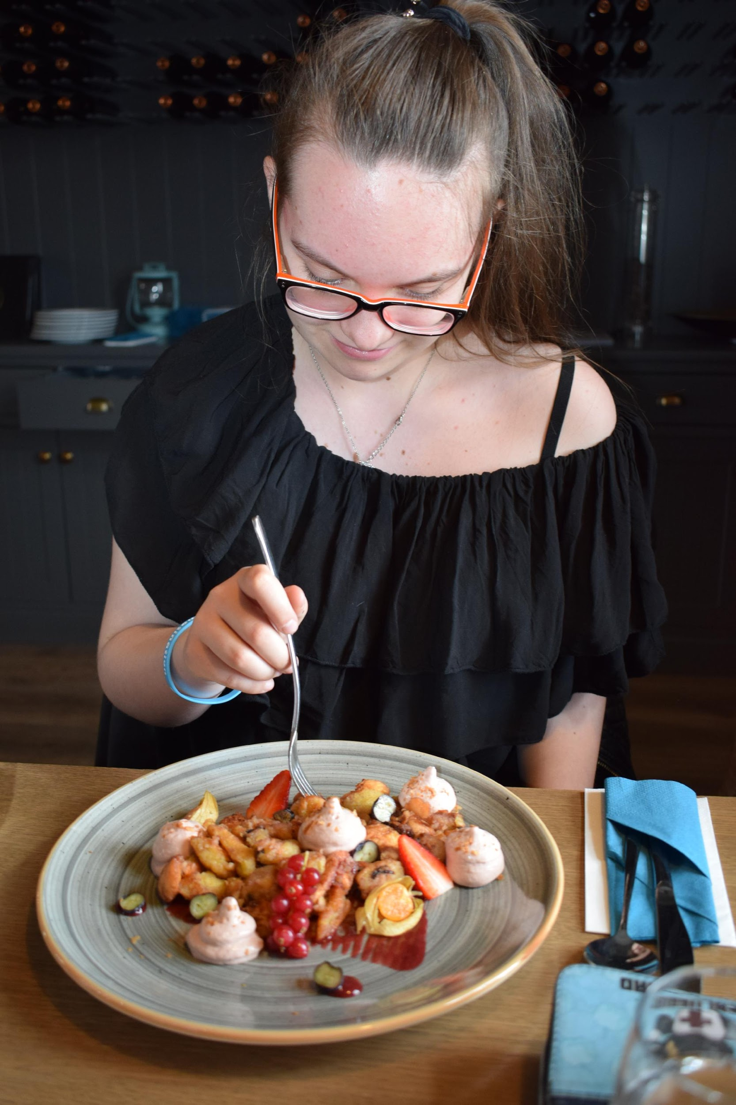
Vártam az ételre, amit gyorsan ki is hoztak,
Villámat beleszúrva néztem, hogy mit alkottak,
Az étterem egy török bázis volt, sok egri térképpel,
Ez a hely örök tudást adott, gazdagodtam egy új fényképpel.

Slide 6
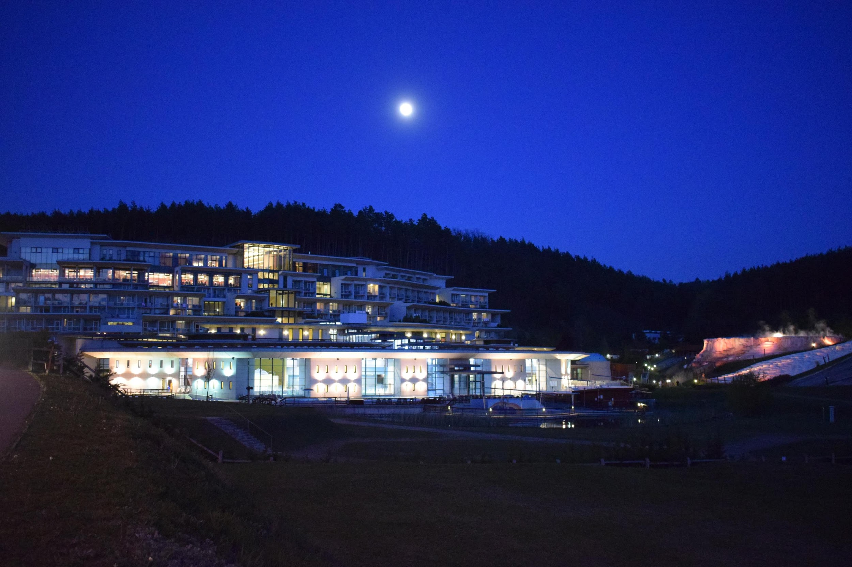
Állam a földet verdeste,
Mikor éjszakai túránkon az égre föltekintettem.
A Hold fényesen ragyogott,
Fények világították a hotelt és a Sódombot.
/Egerszalók, sétaút/

Slide 7
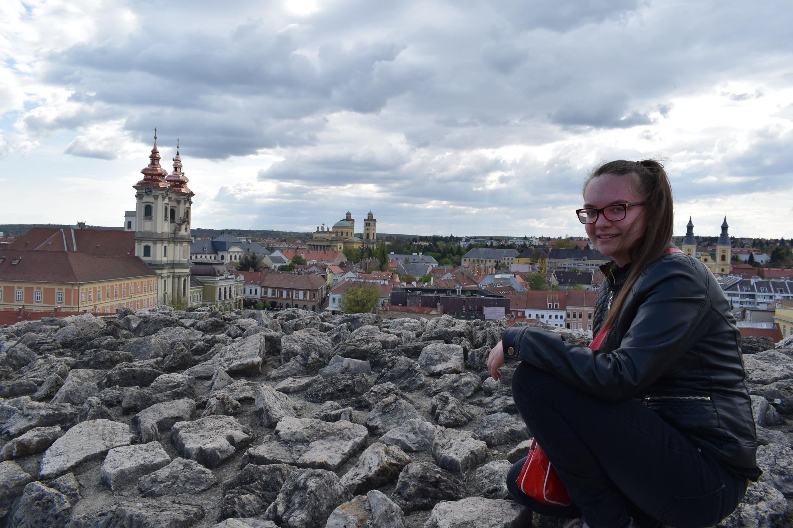
Ráálltam a Dobó-bástyára, onnan mosolyogtam,
Mögöttem a Dobó tér, s annak temploma,
Olyan, mintha egy regénybe csöppentem volna,
Vissza az időben a 16. századba.
/Fel, az álmok felé/

Slide 8
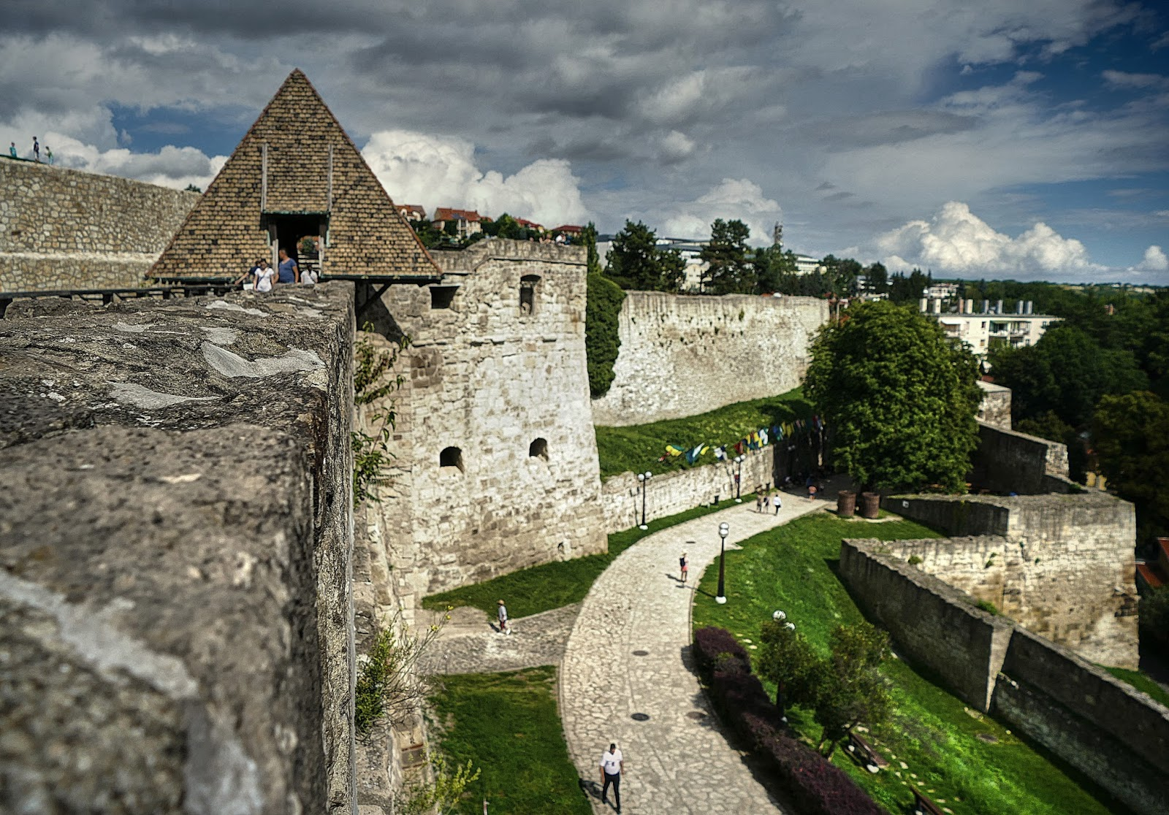
Bónusz játék
Olvasd össze a diák szövegének első betűit!
Mi a megfejtés?
Megfejtés:
…………………..
Egri vár

Slide 9
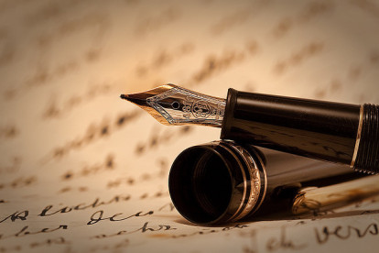
Köszönöm a figyelmet!
A verseket írta, a ppt-t készítette:
Demeter
Bernadett

